Slide 1


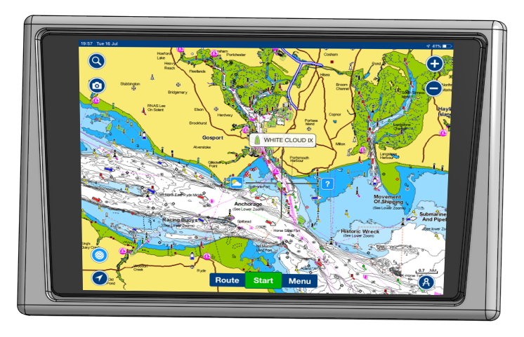
DIY Plotter Android-Autoradio
Norbert Walter
open-boat-projects.org

Slide 2
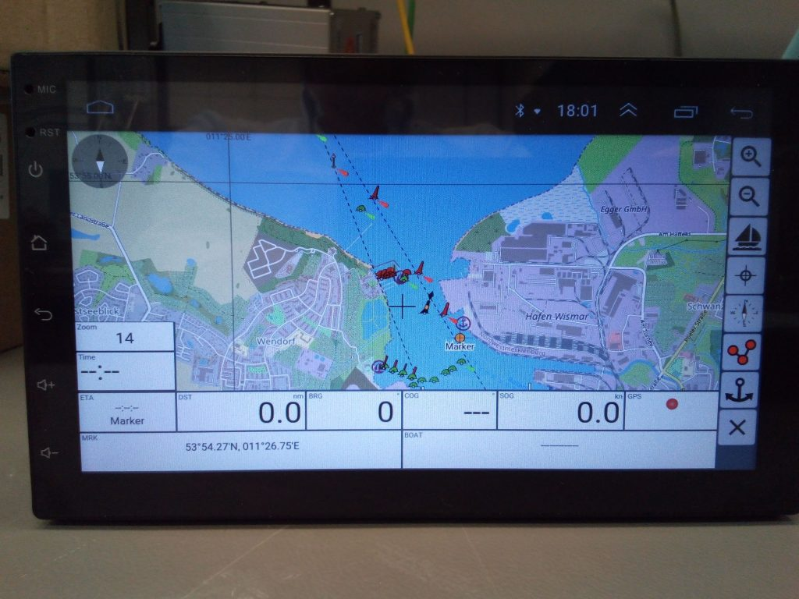
DIY Plotter Android-Autoradio
Motivation:
Kostengünstig ab 60€
7“ und 10“ Versionen
Android 8.1
Tablett-Technik
Android-App-Store
Individuell Anpassbar
Flexibel integrierbar
WLAN, USB, IP
Erprobte Technik
Mit Apps erweiterbar

Slide 3
DIY Plotter Android-Autoradio
Danke für Ihre Aufmerksamkeit
open-boat-projects.org

